Slide 1
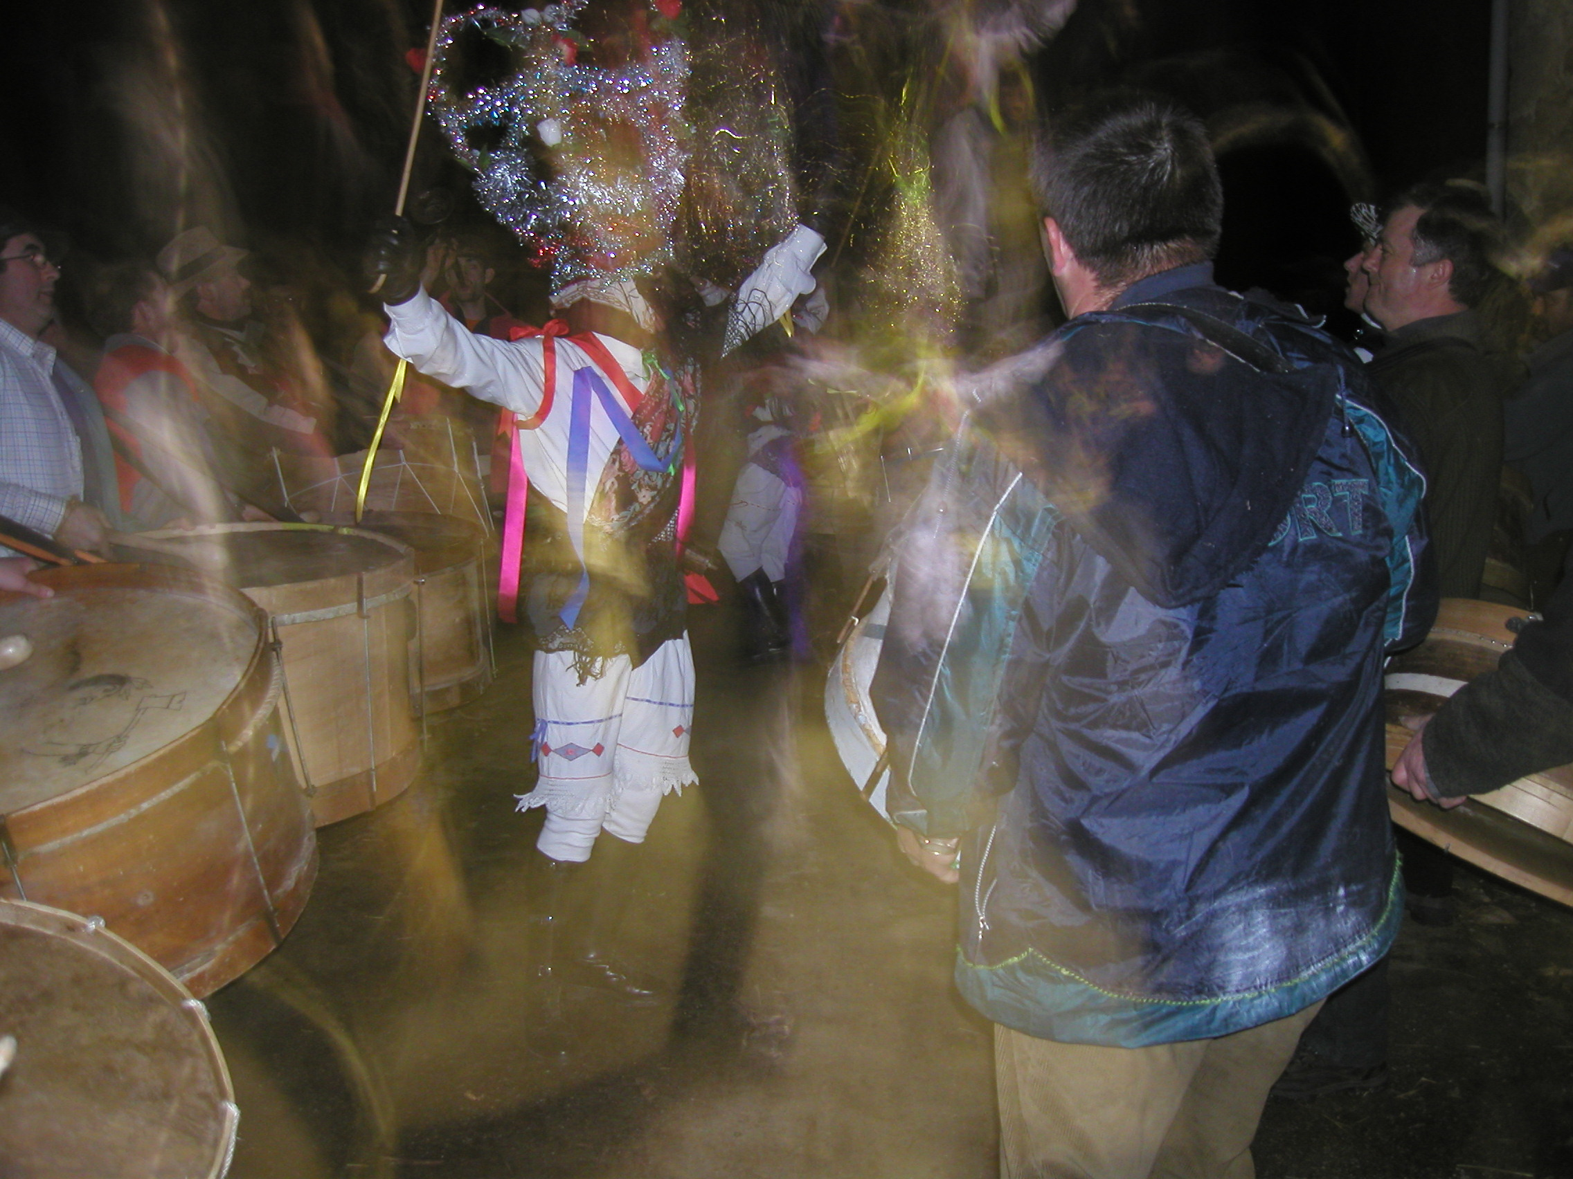
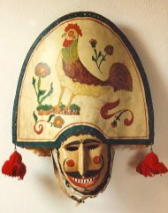
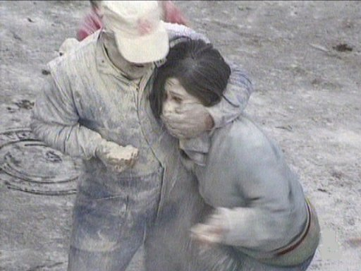
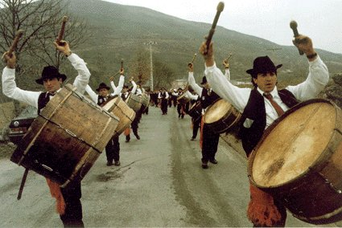
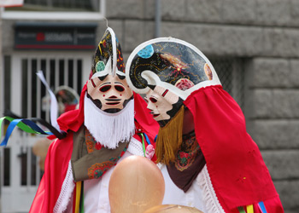
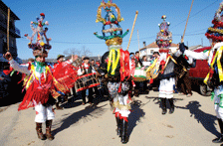
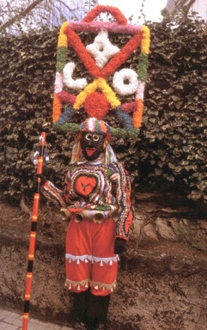
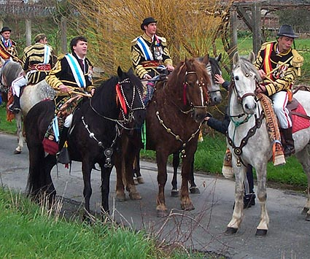
O Entroido

Slide 2
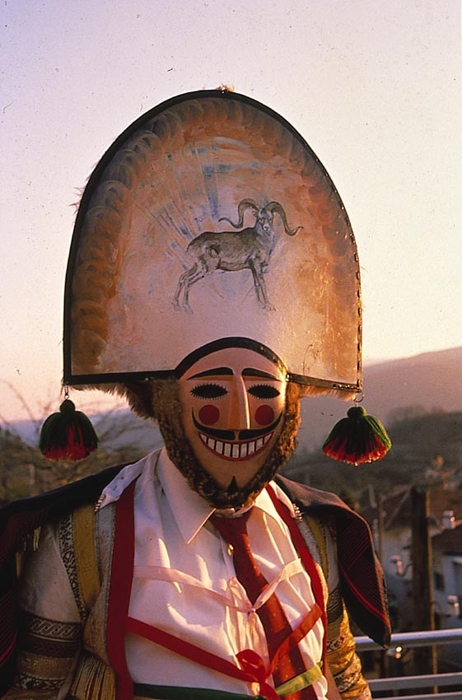
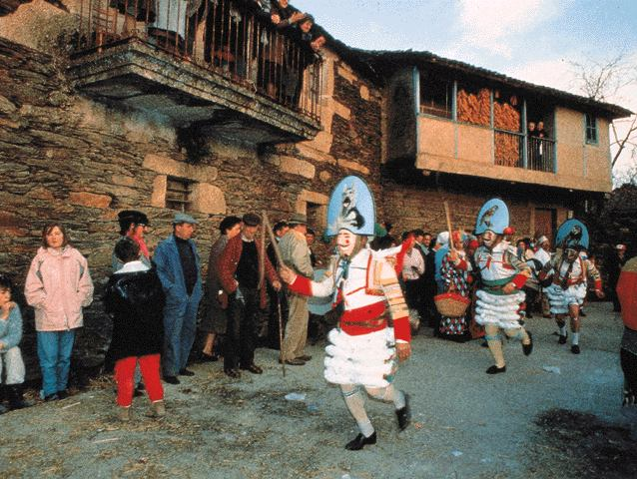
Os peliqueiros son as persoxes propias do entroido de Laza e Verín. Teñen unha pequeño látigo co que incordian a todo aquel que non participe do entroido. A súa función é dirixir e guiar as comitivas entroideiras que se celebran.

OS PELIQUEIROS

Slide 3
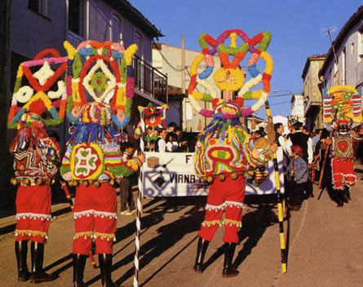
Os boteiros son as persoixes propias do entroido de Viana e Vilariño de Conso. Teñen un pau moi longo co que lle pegan a todo aquel que non vaia disfrazado ou non participe no entroido.
OS BOTEIROS

Slide 4
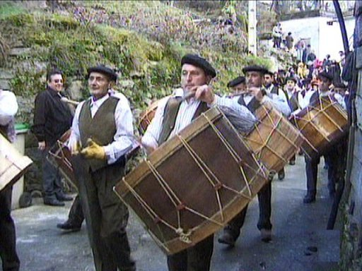
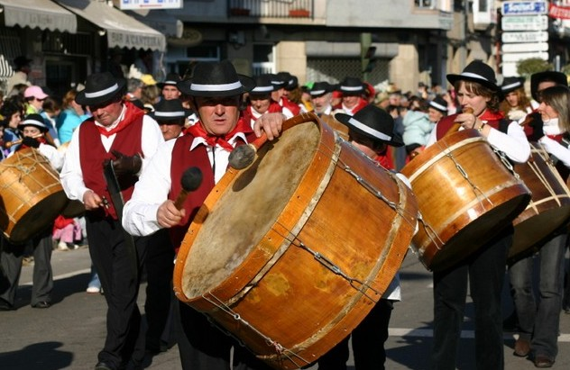
O FOLIÓN
O folión é unha comitiva de moitos veciños/as que tocan bombos de grandes dimensións polas noites. Trátase de facer un ruido atronador para que a xente non durma. É propio da zona de Manzaneda e Viana (Ourense)


Slide 5
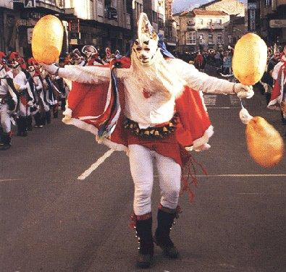
É a persoaxi principal do entroido de Xinzo de Limia (Ourense). Nas más levan unha especie de esferas que son vexigas de porco infladas. Con elas fan ruido e incordian á xente.

AS PANTALLAS

Slide 6
OS XENERAIS
É unha tradición da Ulla (Bisbarra de Santiago). Uns homes que van vestidos de xenerais e a cabalo empezan a improvisar coplas sobre unha familia do pobo e lanzar os famosos “Vivas” ou louvanzas. Despois tenselles que pagar!


Slide 7
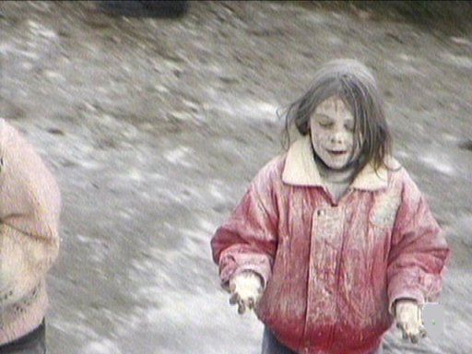
A loita da fariña é unha tradición extendida por moitas partes de Galicia, pero sobre todo en Ourense. Trátase dunha loita pacífica entre sexos na que homes e mulleres se teñen que enfariñar entre sí.

A FARIÑA

Slide 8
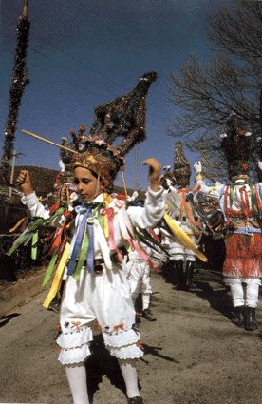
Propias da bisbarra de Manzaneda (Ourense). Son as únicas persoaxes do entroido que bailan. Van acompañando aos folións e realizan unha danza en forma de brincos ao compás dos bombos.
AS MAZCARAS

